Slide 1
Promocija slikovnica s natječaja Moja prva knjiga
DJECA DJECI

Slide 2
Tiskane slikovnice natječaja „Moja prva knjiga”

Slide 3
2005.- 1.nagrada
Apolonija Lučić : Pothvat slonice Ružice
Agata Lučić : Kako su slatkiši postali slaniši i kiseliši
2006.- 1.nagrada
Agata Lučić : Legenda o dejnuškem muožku
2006.- posebna nagrada
Benita Karalić : Pustolovnina ptice Žarkice
2007.- 1.nagrada
Mihael Petranović : Moj zoološki vrt
Apolonija Lućić: Četiri godišnja doba
2008. - posebna nagrada
Mihael Petranović: Delfin u delničkom potoku
Karolina Ćuro: Tajna šume
2008. - posebna nagrada
Apolonija Lučić: Čudnovate zgode ovčice Žakline
Agata Lučić: Rasadnik osjećaja
- 2.nagrada
Klara Kastner: Sunčica i plavkica
2012.- 1.nagrada
Sarah Butigan: Stvarateljica boja

Slide 5
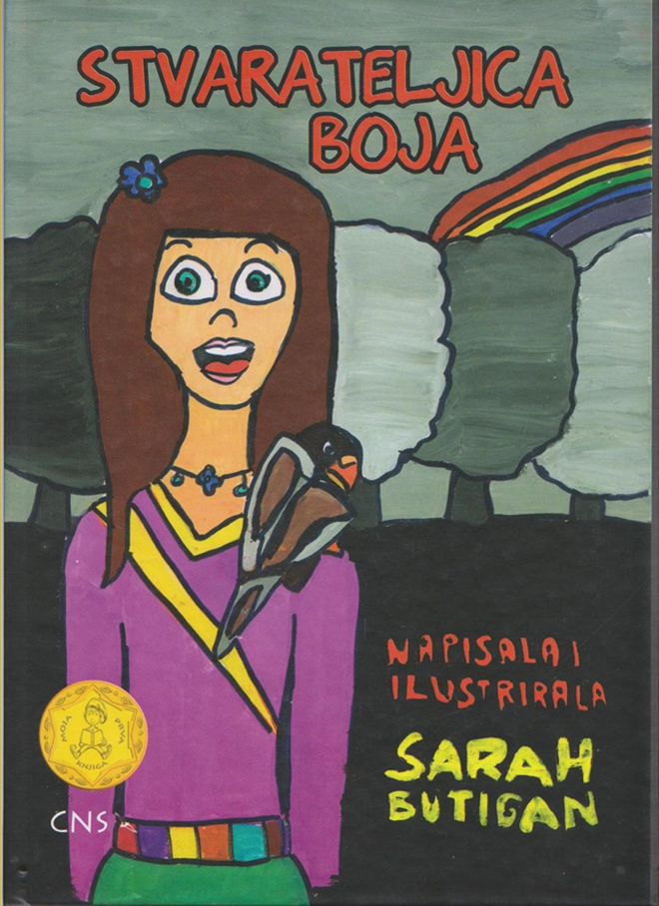
2012.- 1.nagrada Sarah Butigan

Slide 6
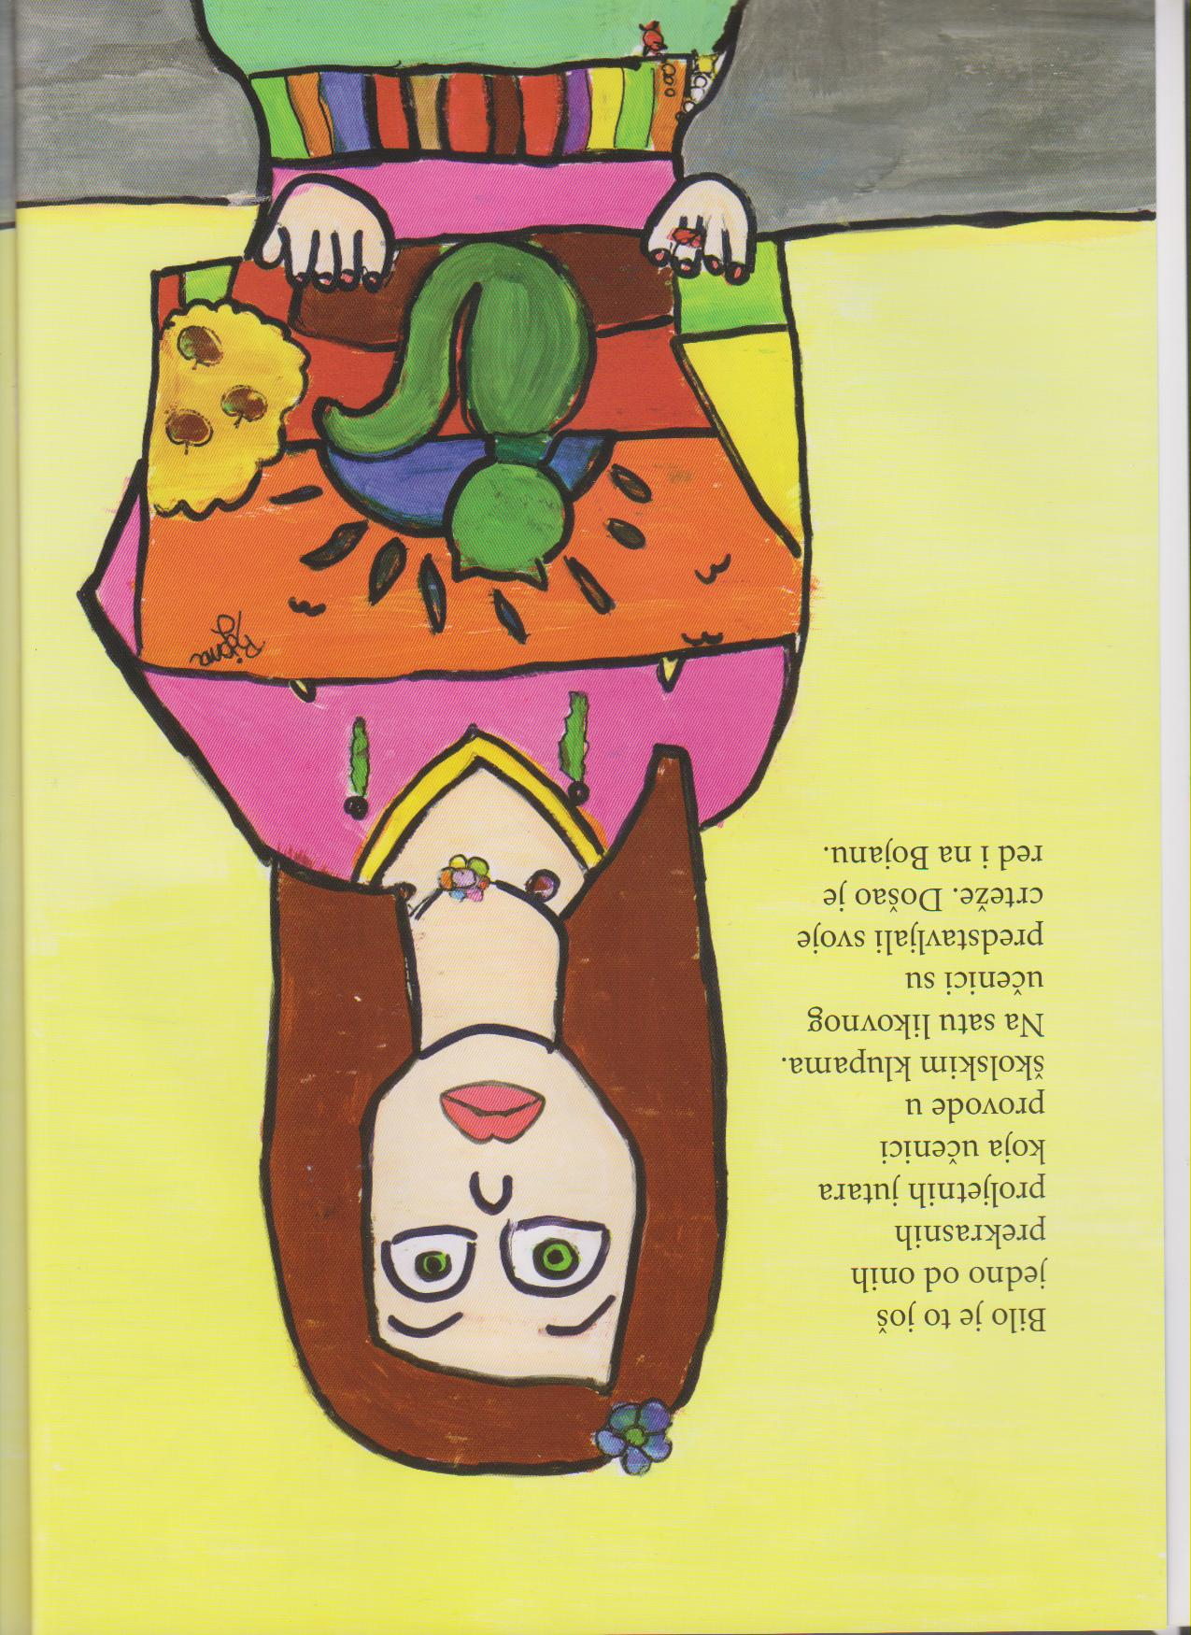

Slide 7
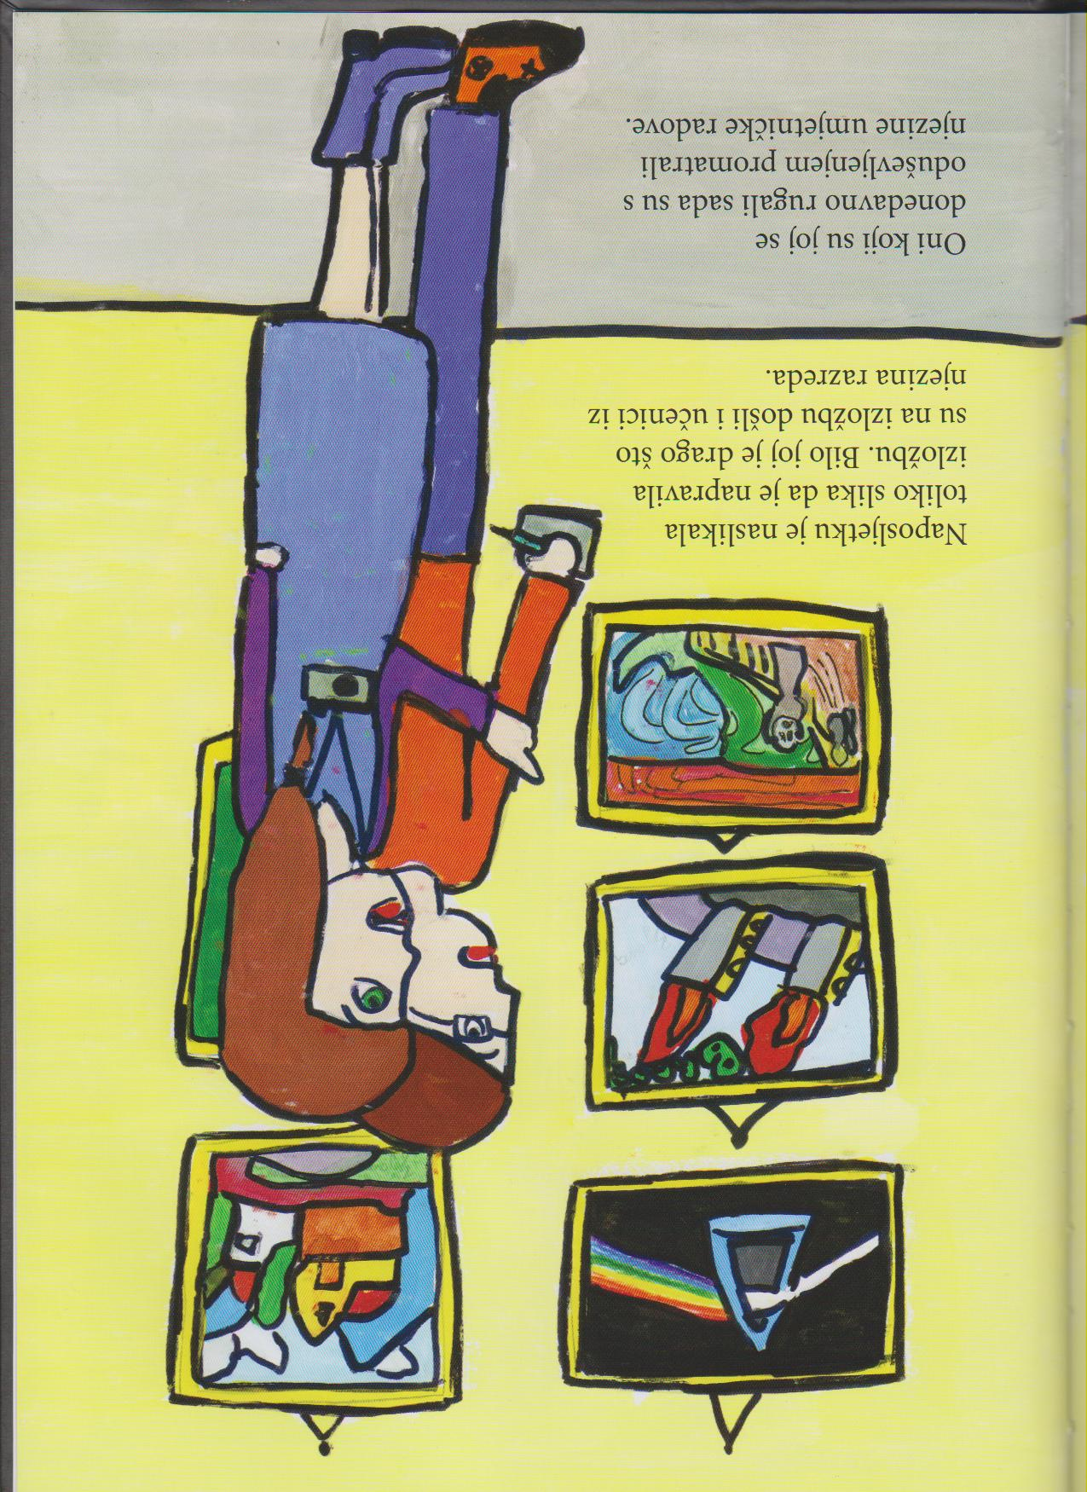

Slide 9
2010.- 2.nagrada Klara Kastner

Slide 10
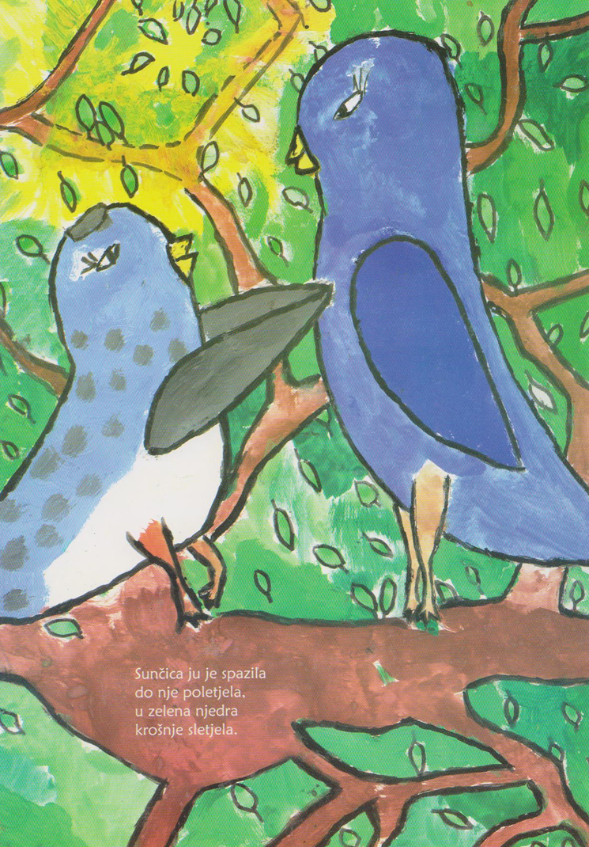

Slide 11
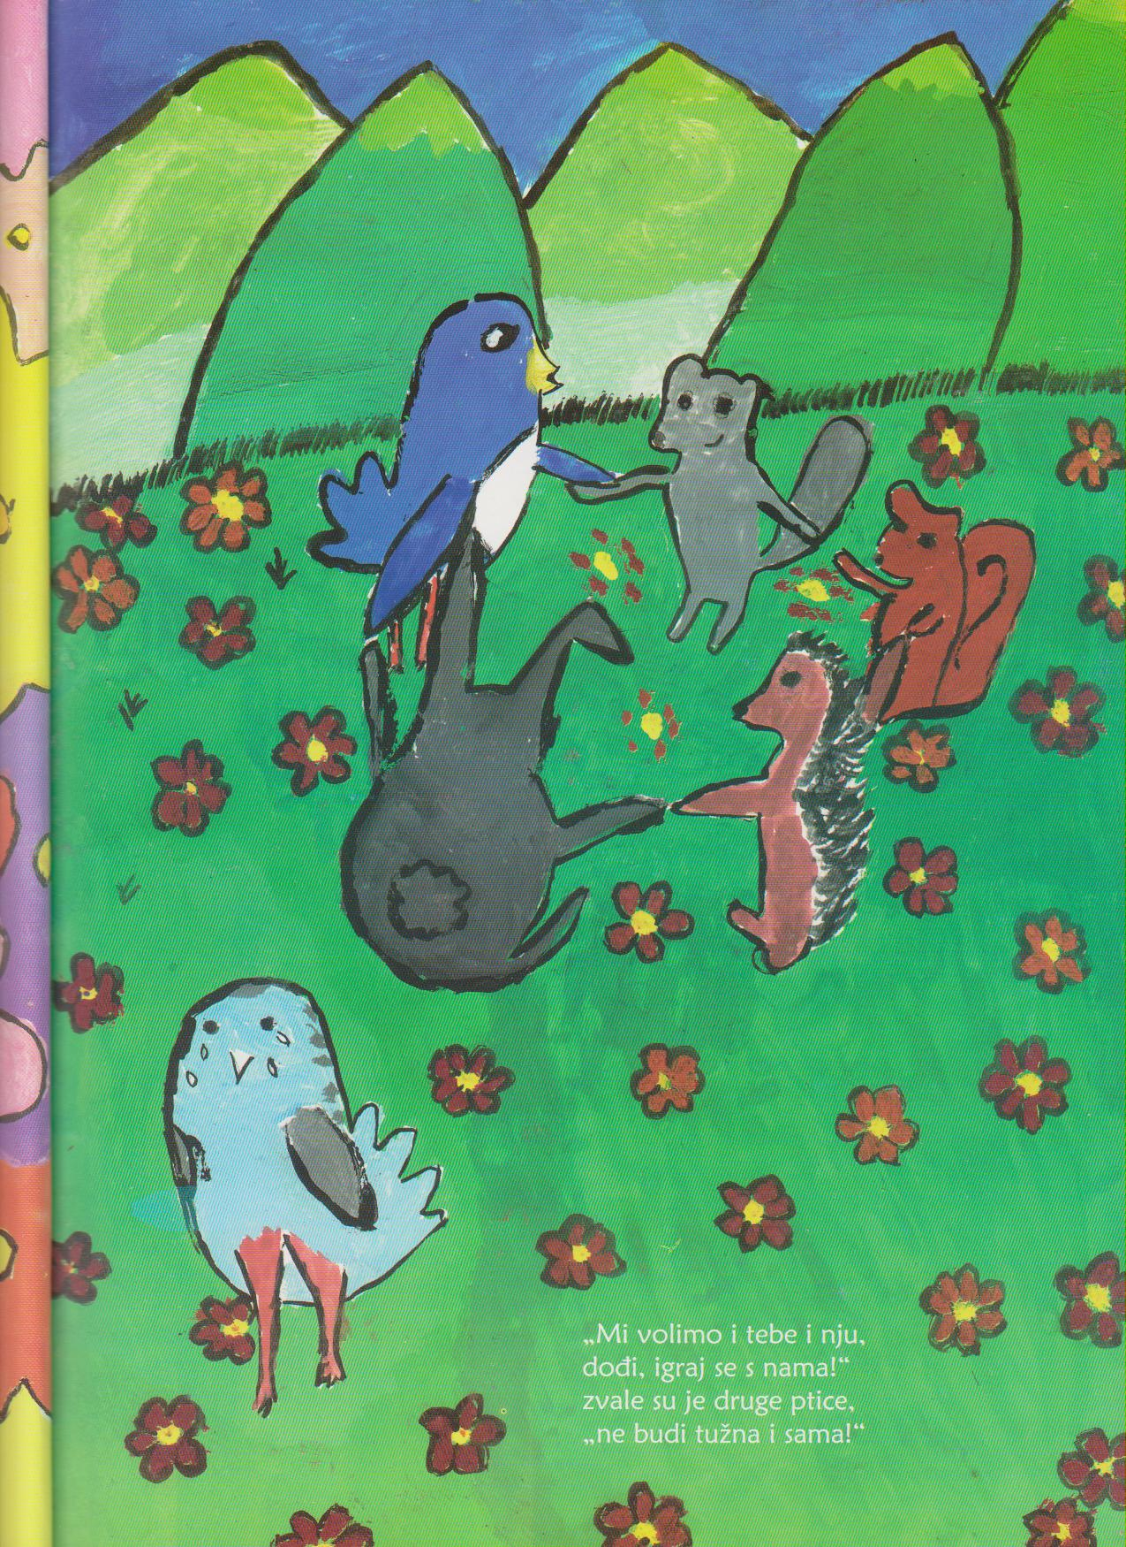

Slide 13
2008.- posebna nagrada Karolina Ćuro

Slide 14
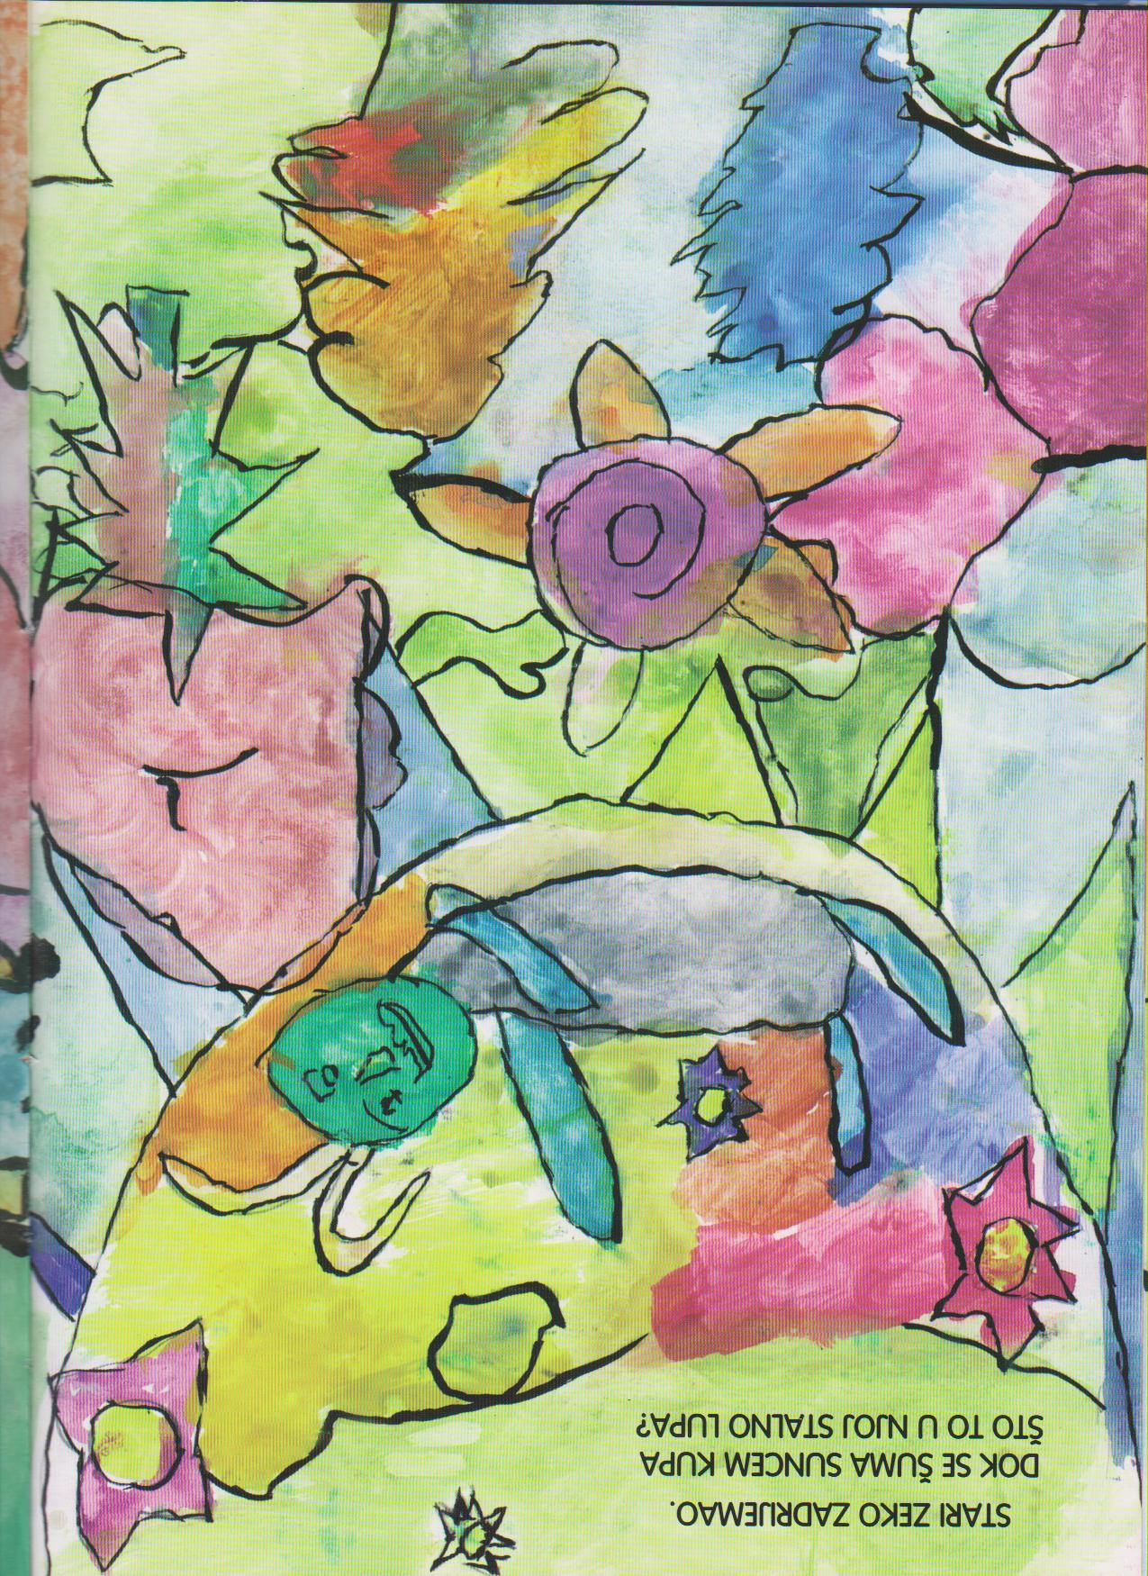

Slide 15
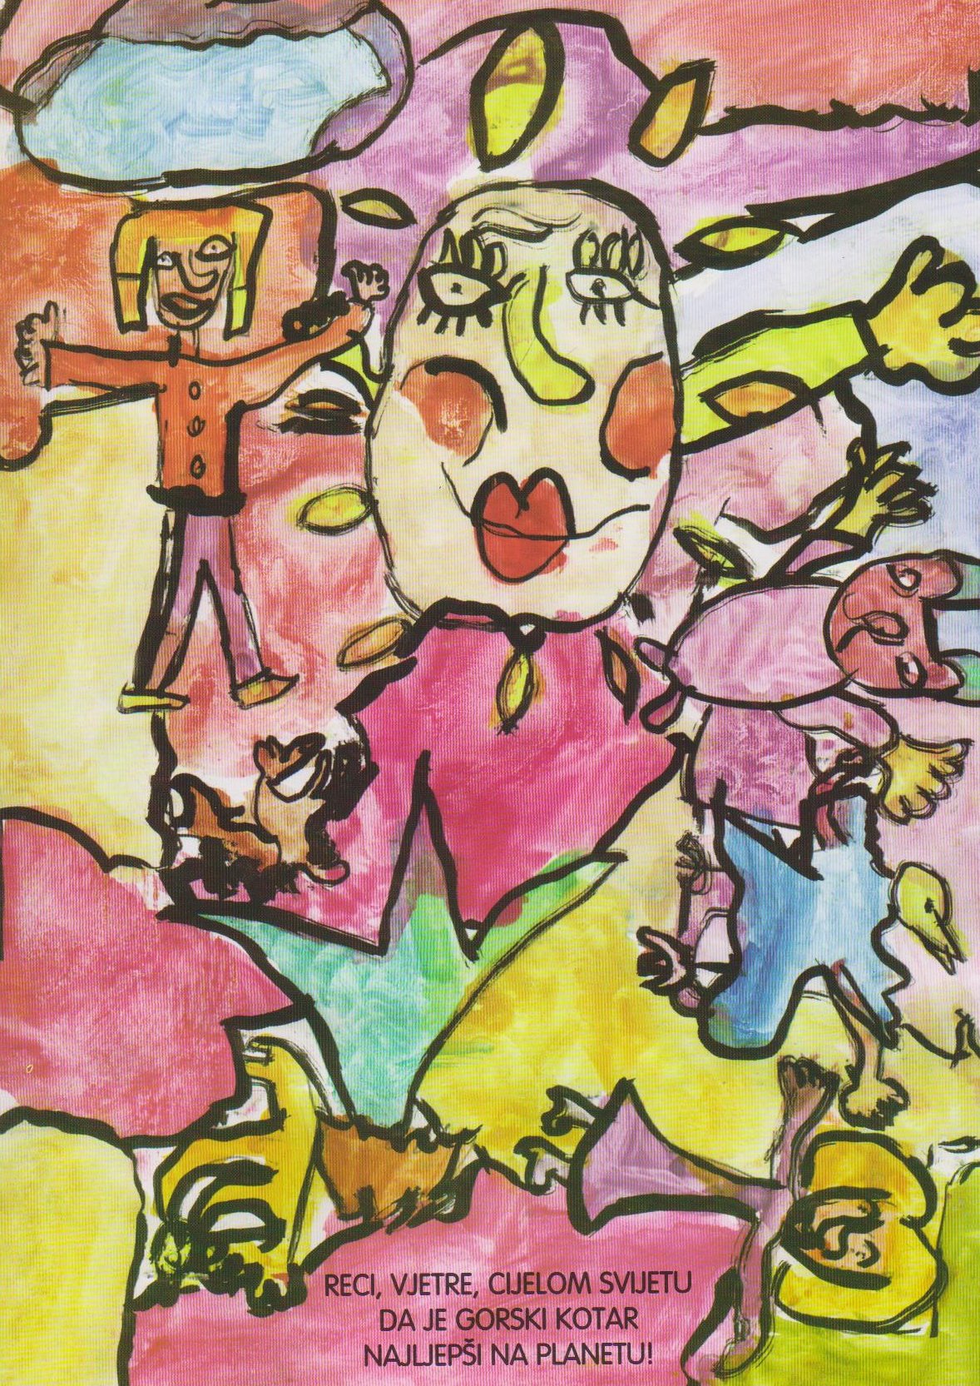

Slide 16
„Fini, poetski crtež u tehnici akvarela... Izuzetna likovnost krasi ovu lijepu slikovnicu. Svaka ilustracija pomno je napravljena, kao da je naslikana na svili, a sve zajedno daju ugođaj nestvarnog, začudnog svijeta u kojem živi Žarkica. Likovni je izričaj dosljedno proveden kroz cijelu slikovnicu dajući joj lirsku toplinu, spontanost i profinjenost.“
Sanja Pilić

Slide 17
2006.- 1.nagrada Benita Karalić

Slide 18
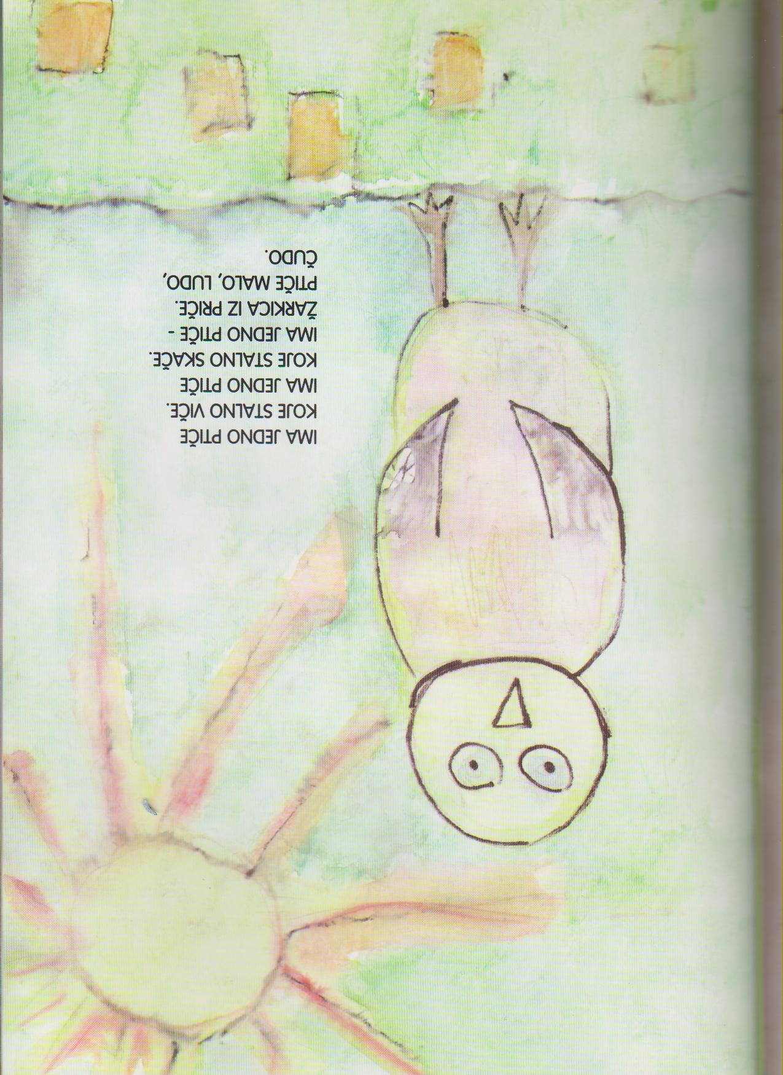

Slide 19
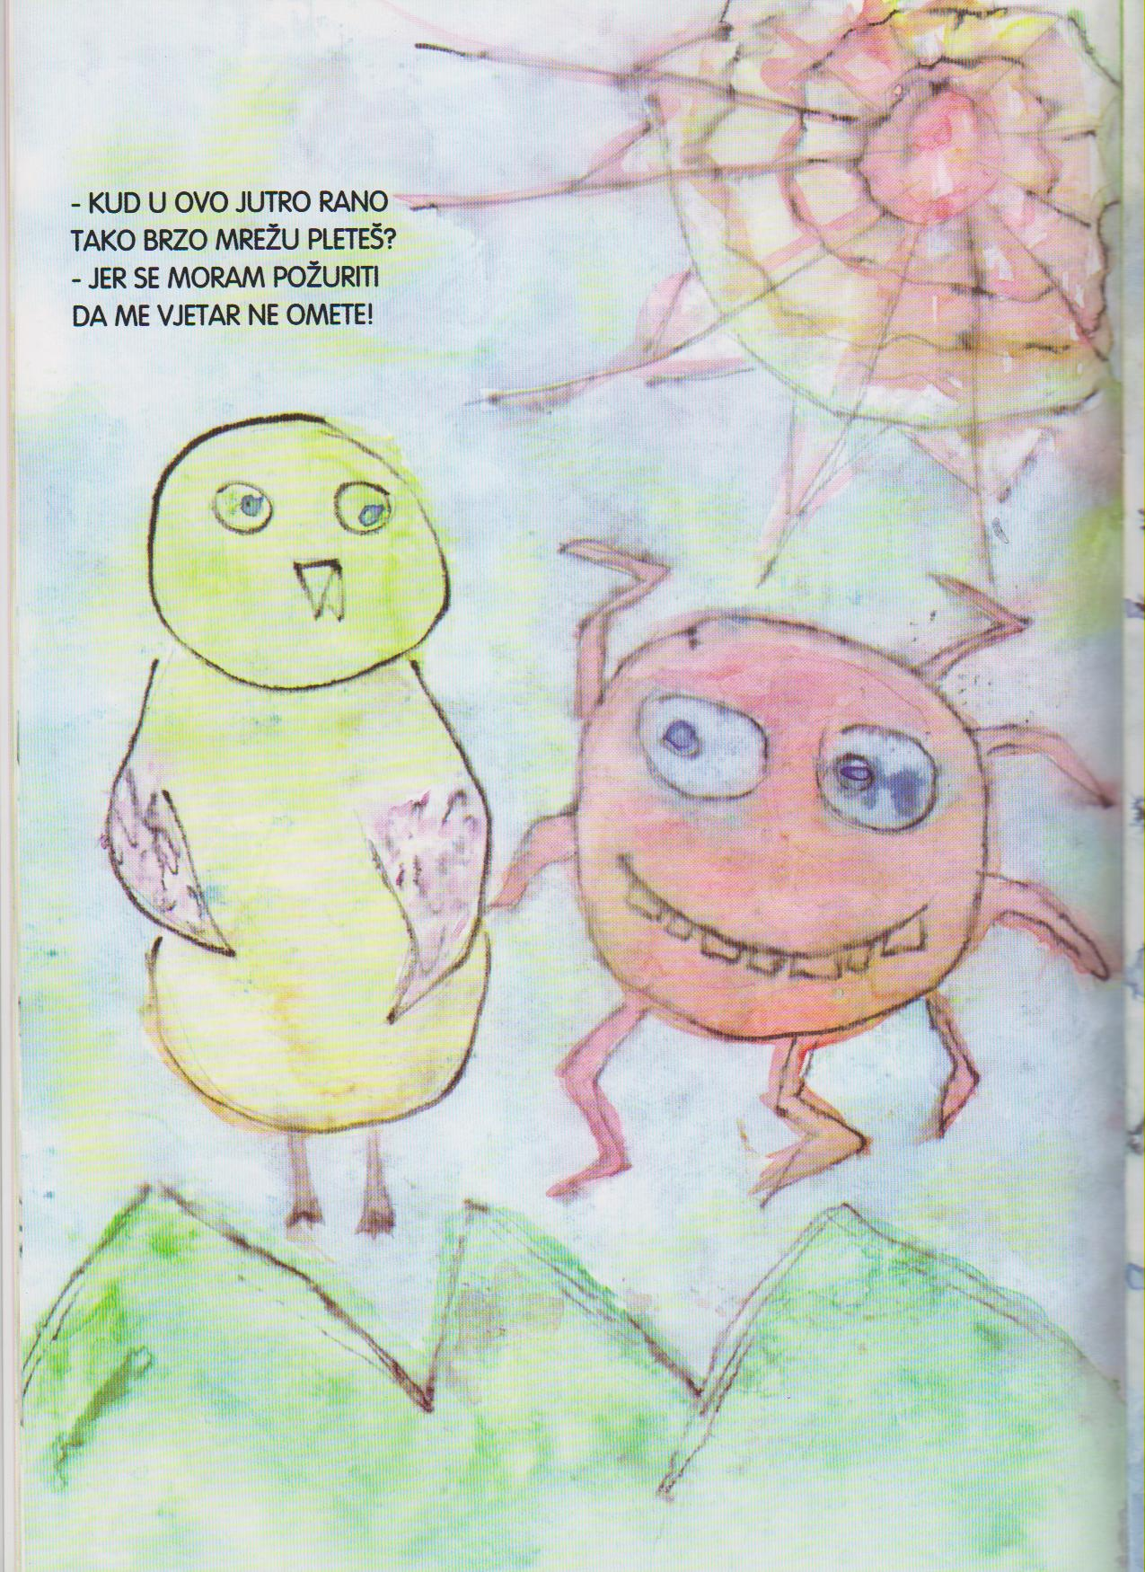

Slide 21
2007.- 1.nagrada Mihael Petranović

Slide 22
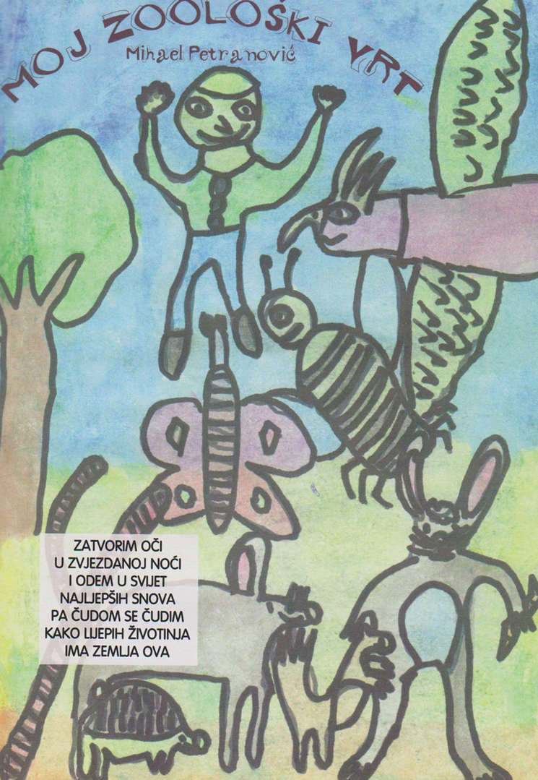

Slide 23
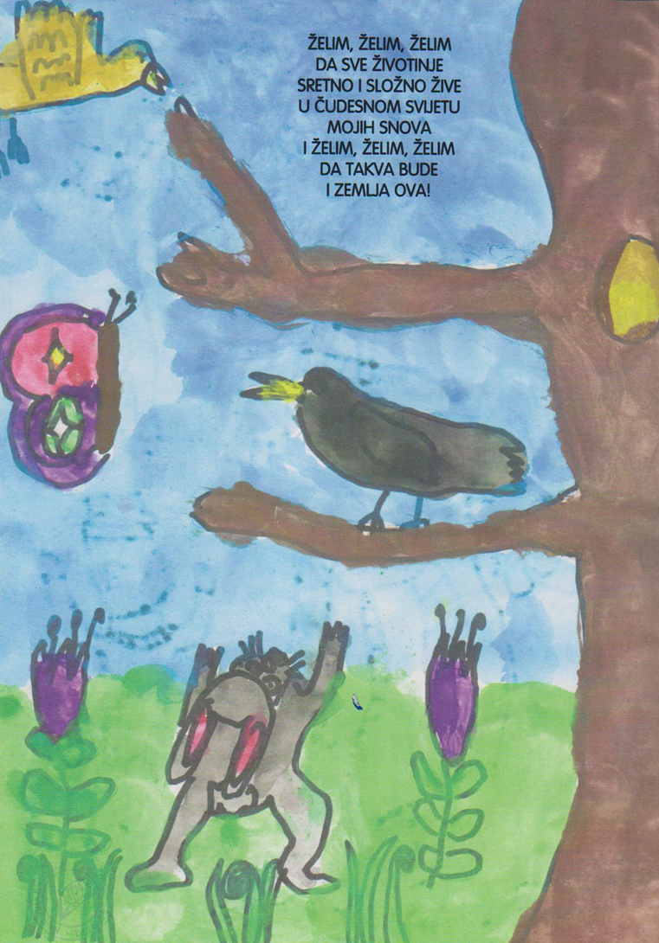

Slide 25
2008. Posebna nagrada Mihael Petranović

Slide 27
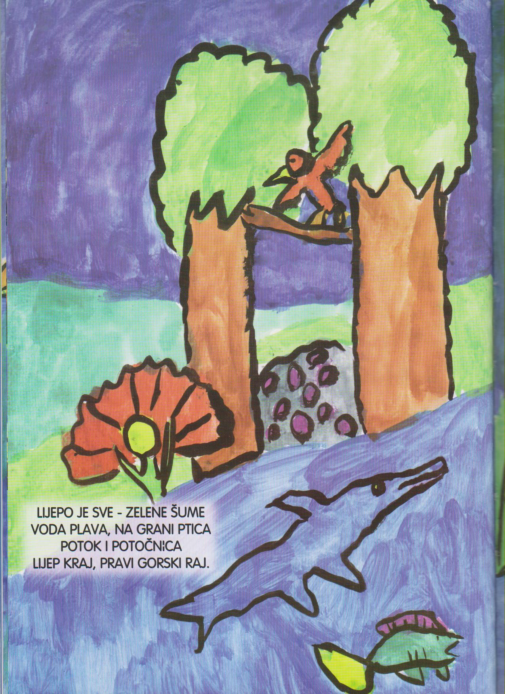

Slide 29
2005. - 1.nagrada Apolonija Lučić

Slide 30
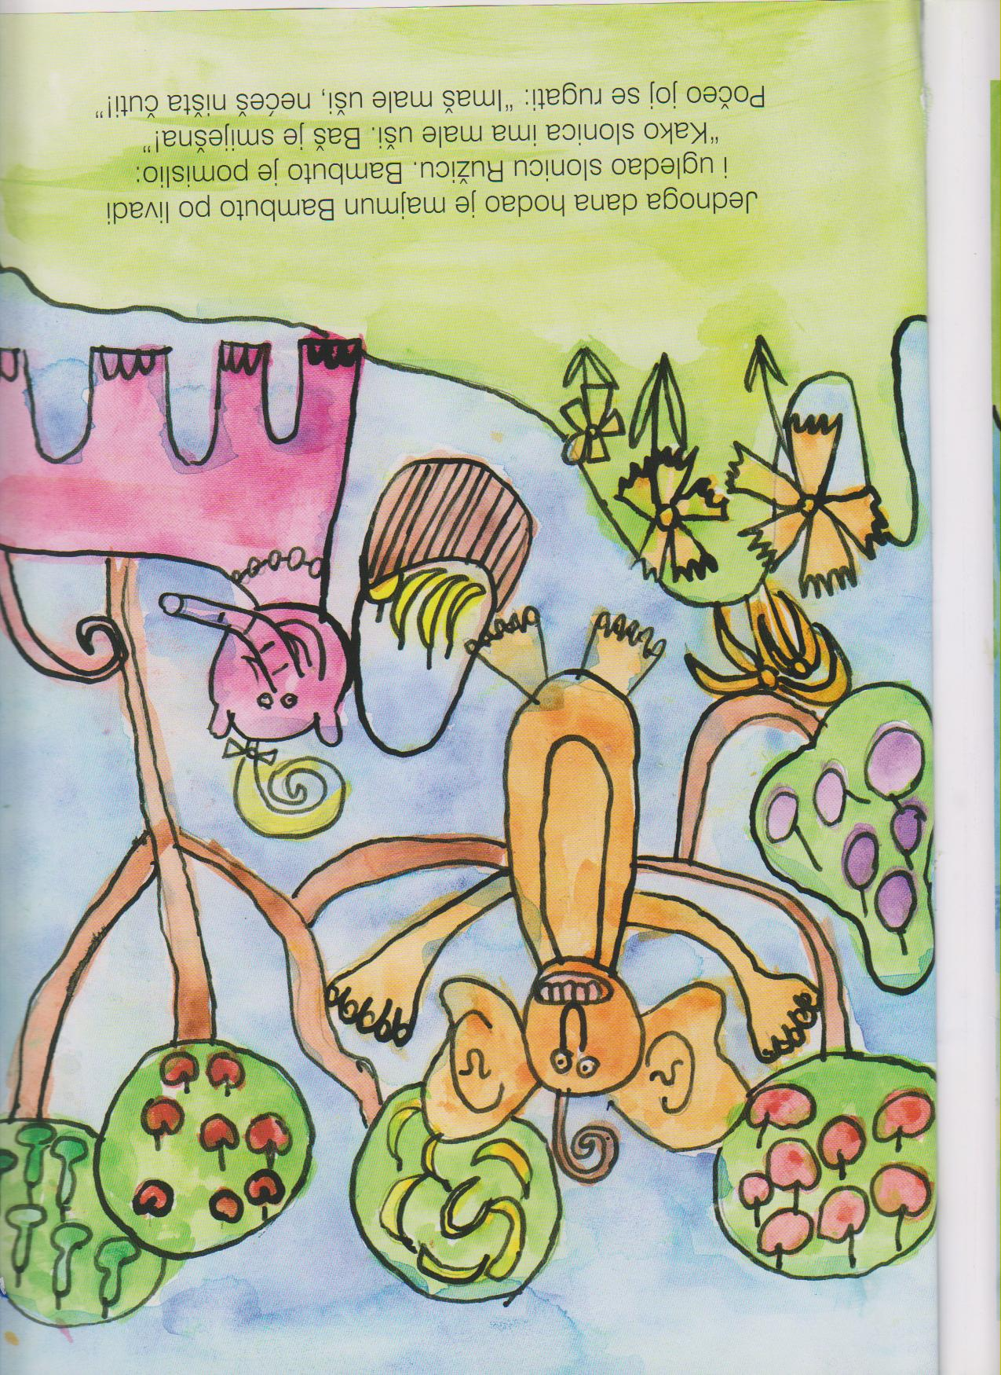

Slide 31
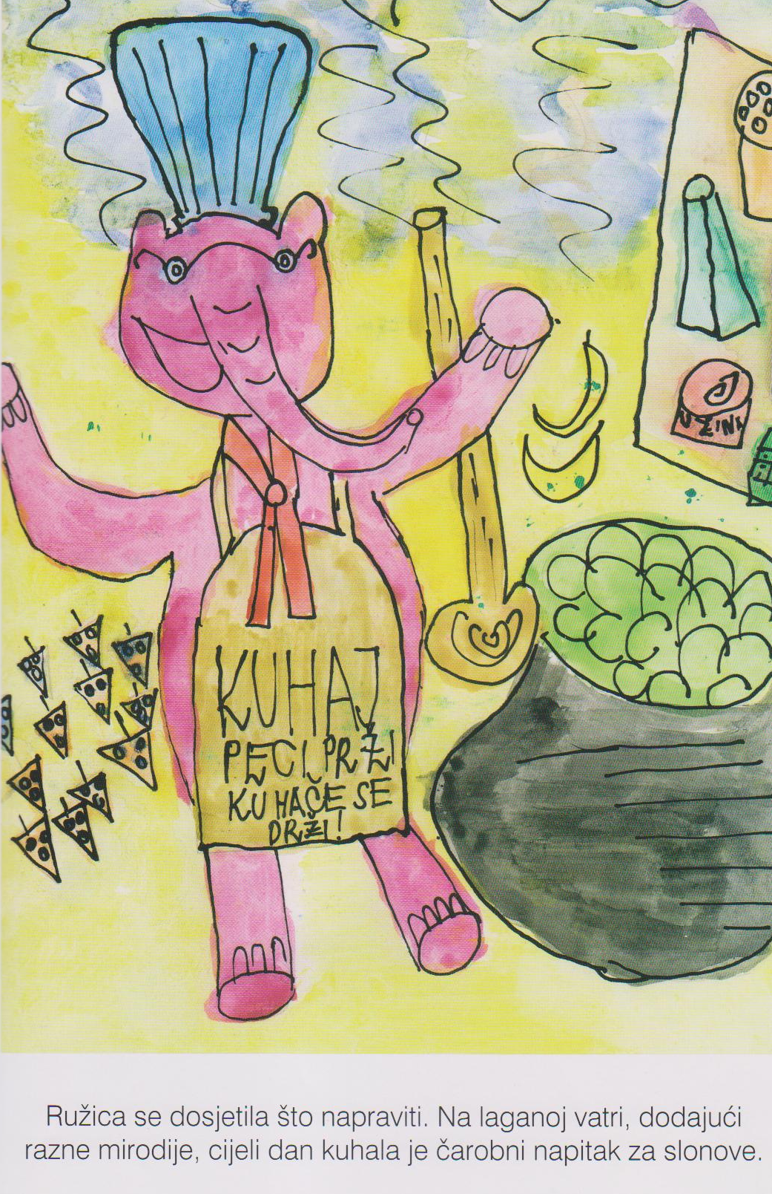

Slide 32
„Priču o godišnjim dobima Apolonija je oslikala maštovitim, bogatim crtežom i zgodnim likovnim rješenjima majke Zemlje i oca Svemira.
Izraziti smisao za boje i mnoštvo detalja čine slikovnicu pravim malim biserom u čijem se crtežu isprepliću godišnja doba u pravilnom ritmu baš kao i u životu- ističući se svojom posebnošću...
Uživajmo u životu i zajedništvu- poručuje nam Apolonija, a to je, zaista, dobra, pametna i vedra poruka koju valja poslušati.“
Sanja Pilić

Slide 33
2007. - 1.nagrada Apolonija Lučić

Slide 34
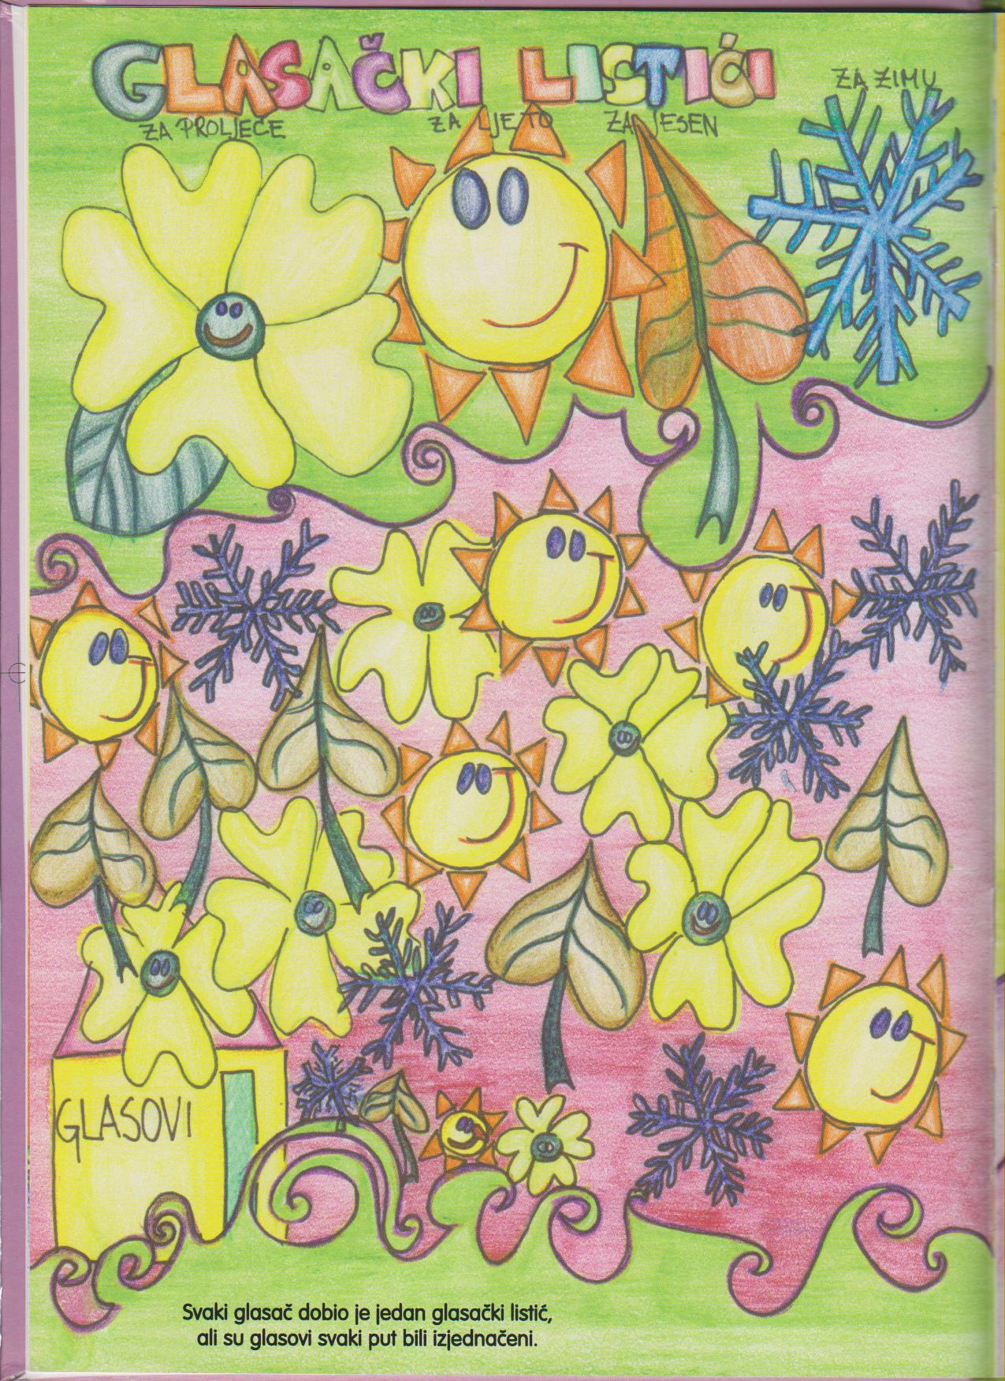

Slide 35
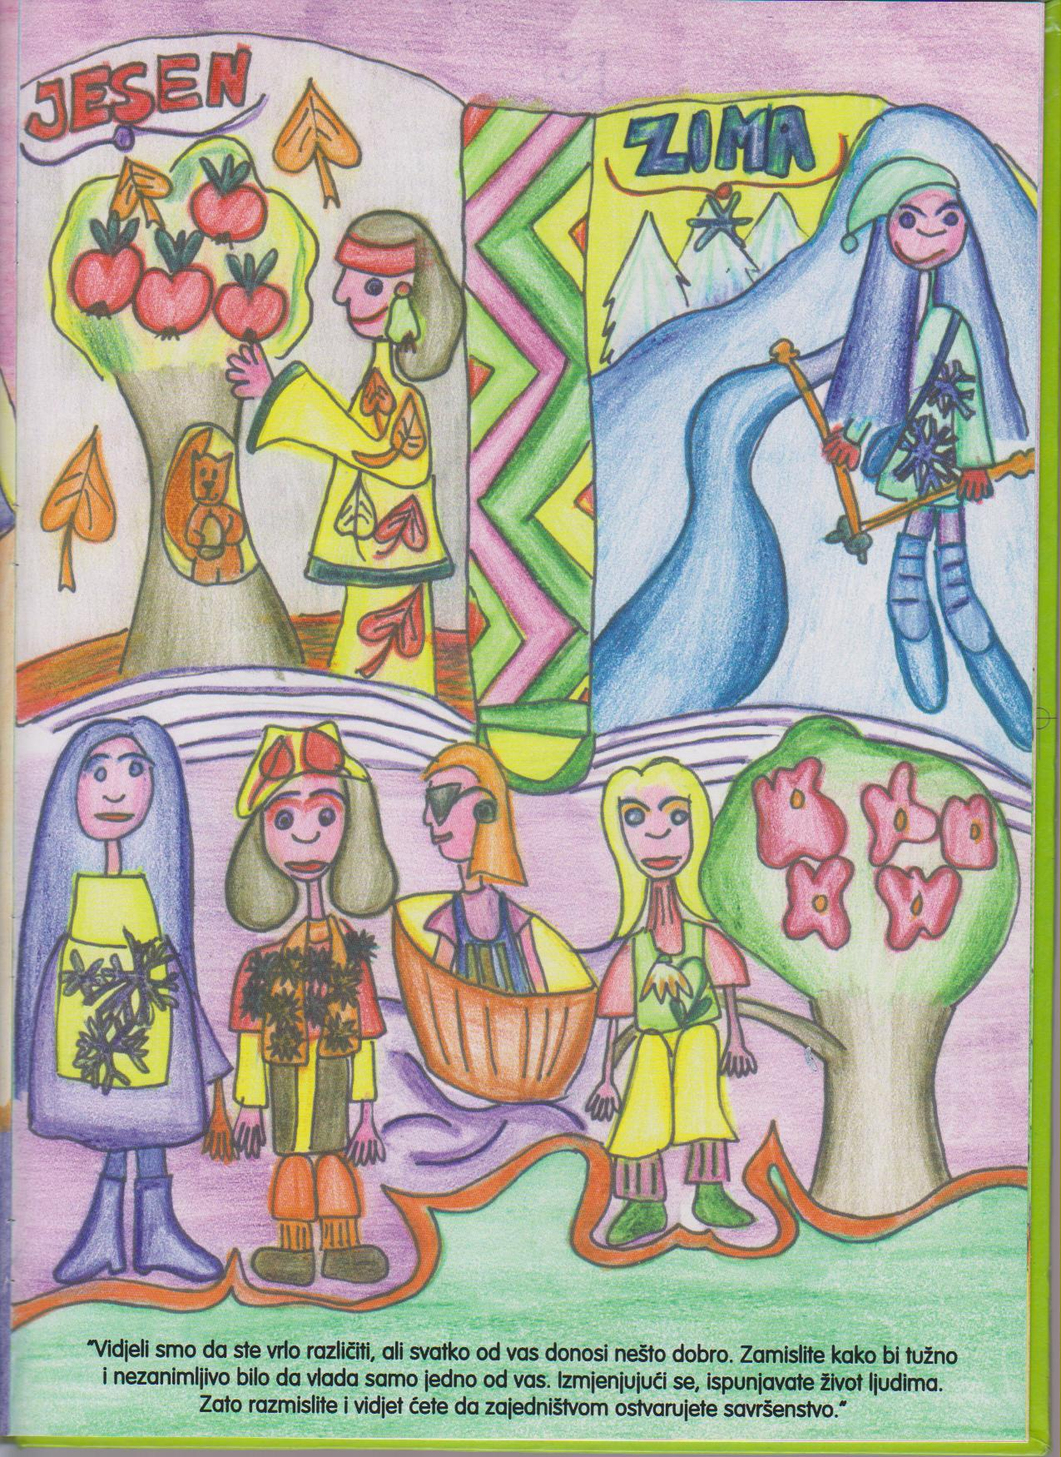

Slide 37
2008.- posebna nagrada Apolonija Lučić

Slide 38
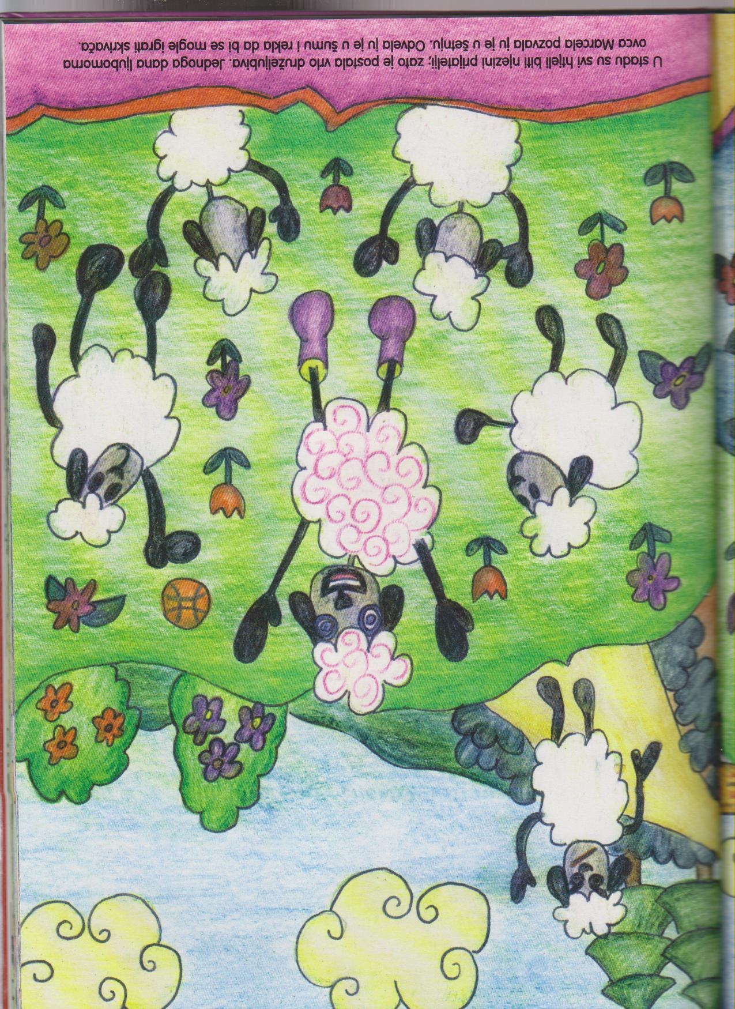

Slide 39
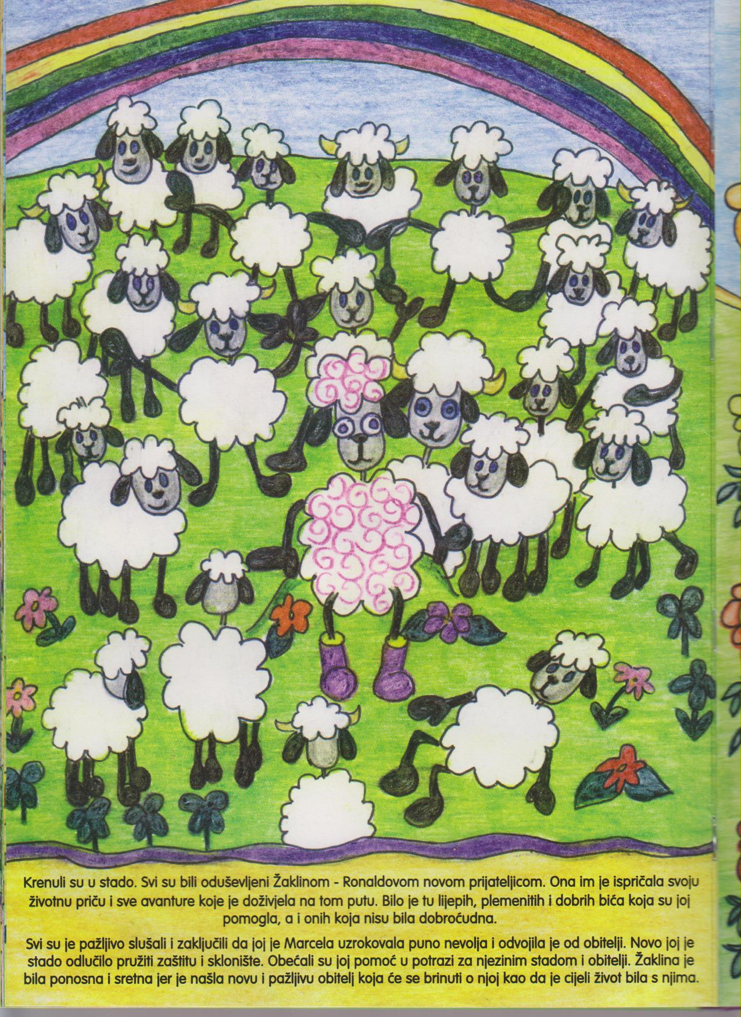

Slide 41
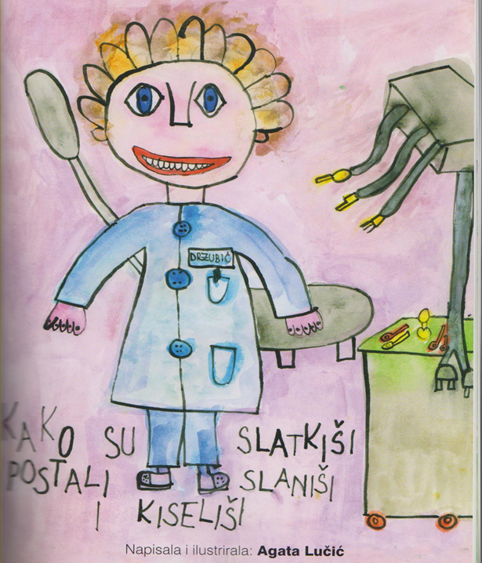
2005. - 1.nagrada Agata Lučić

Slide 42
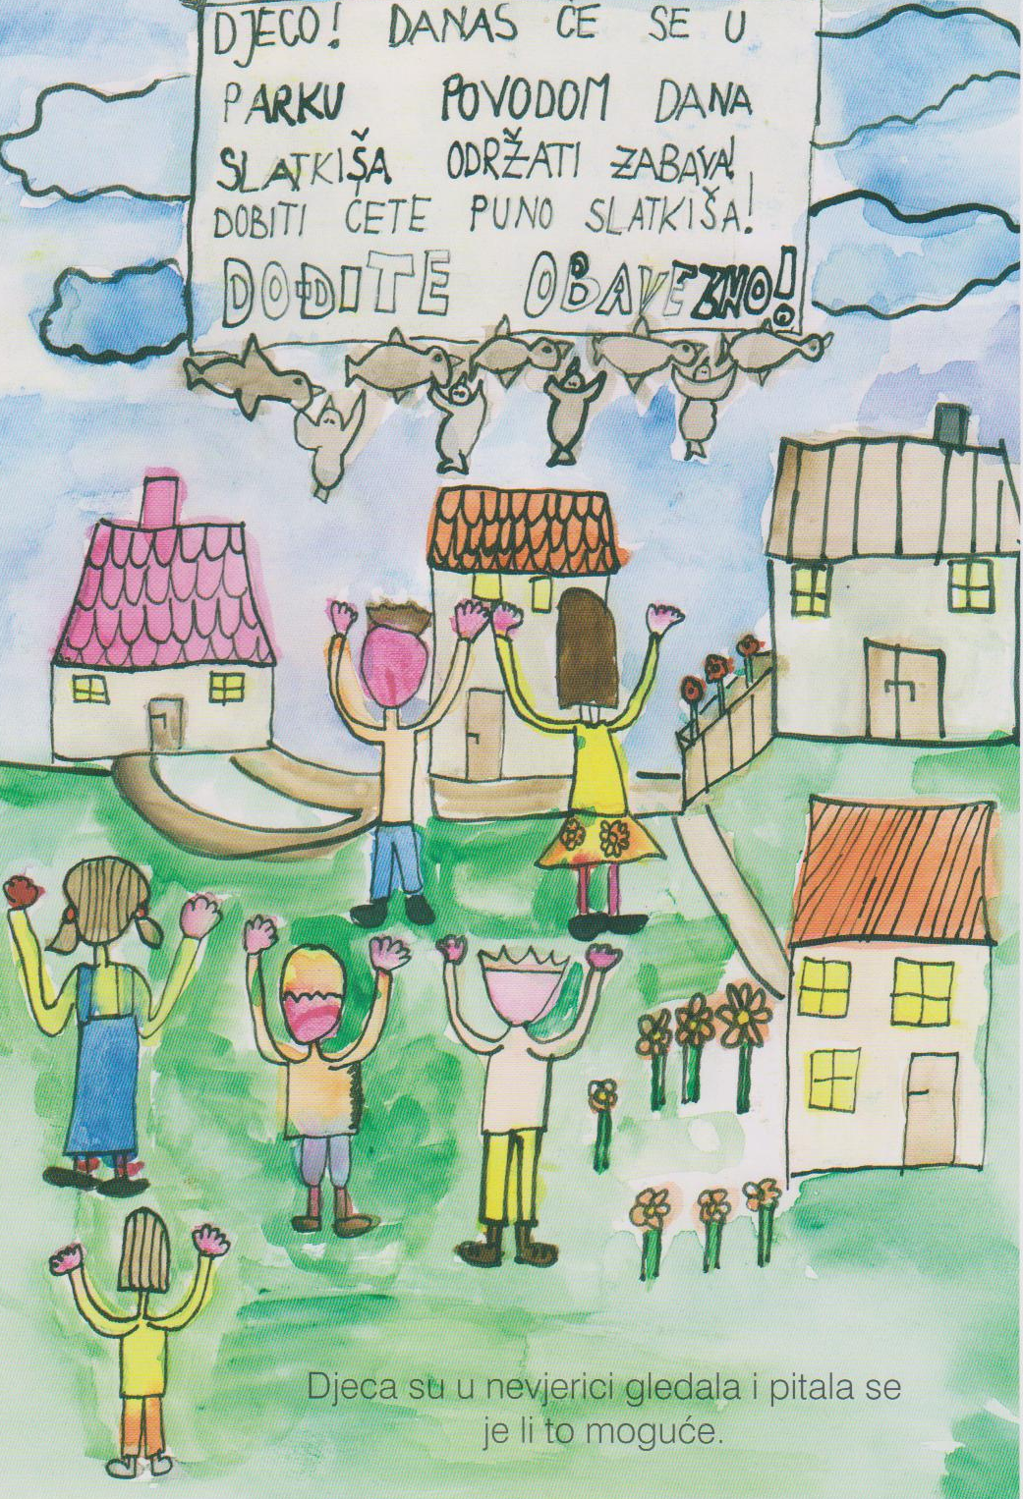

Slide 43
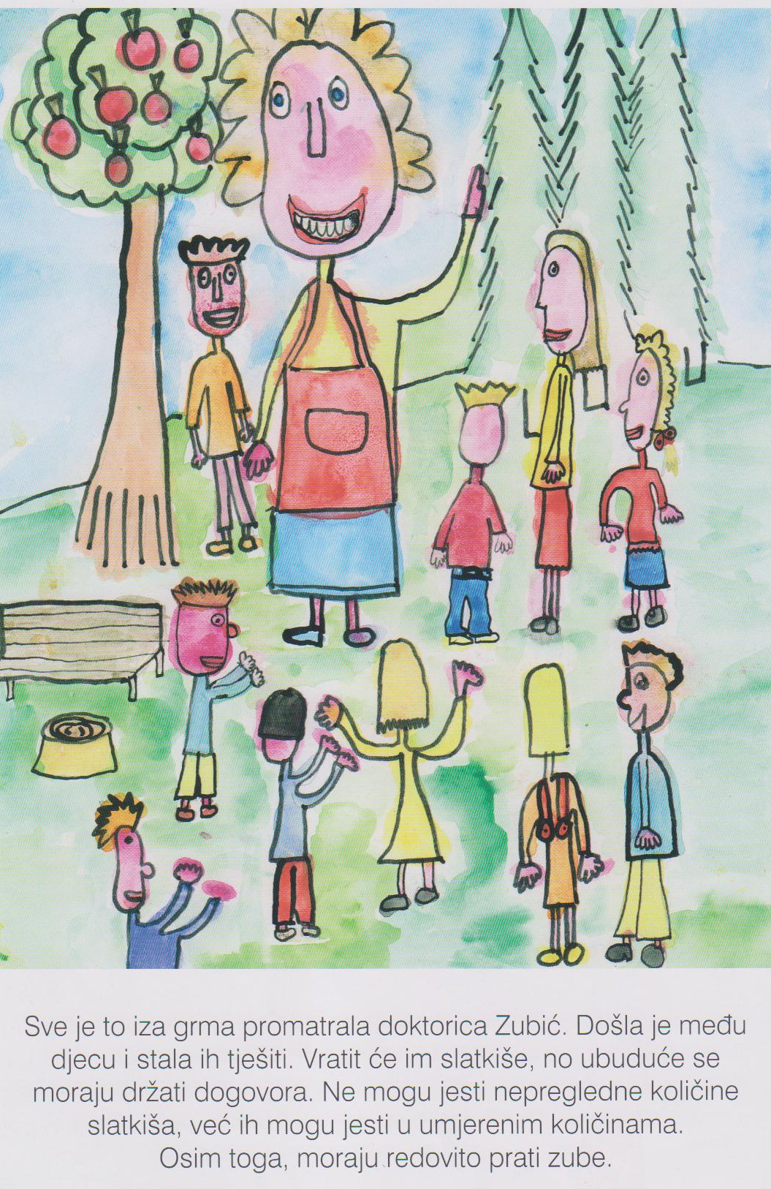

Slide 44
„Djetinji trud da se dohvati bilo kakav tradicijski trag, bilo kakav oslonac u vremenu koje je minulo, hvale i nagrade je vrijedan korak nevine čežnje za izvorom nacionalne duhovnosti i kreativnoga nasljeđa.
Drevna saga oplemenjena jezikom zavičaja vraća nas u mitsko jedinstvo svijeta, svim nedaćama usprkos.
Izvrsno djetinje ilustrirano.“
Tito Bilopavlović

Slide 45
2006.- 1.nagrada
Agata Lučić

Slide 46
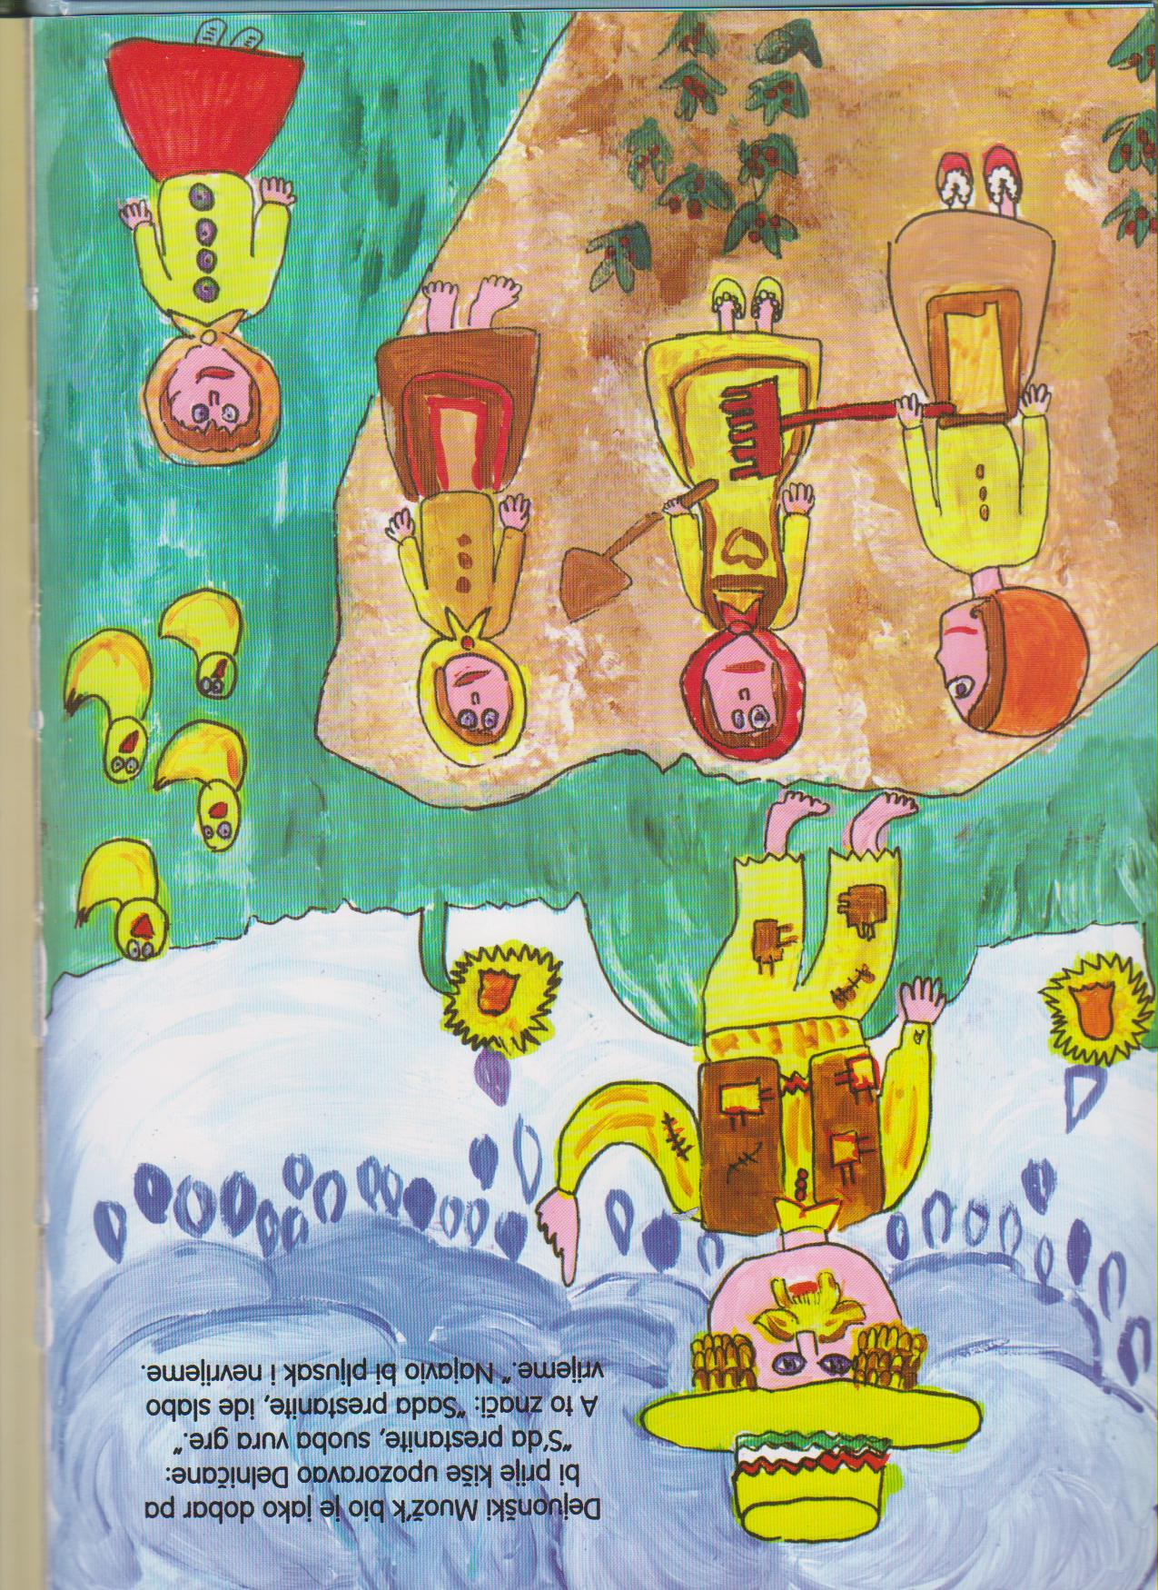

Slide 47
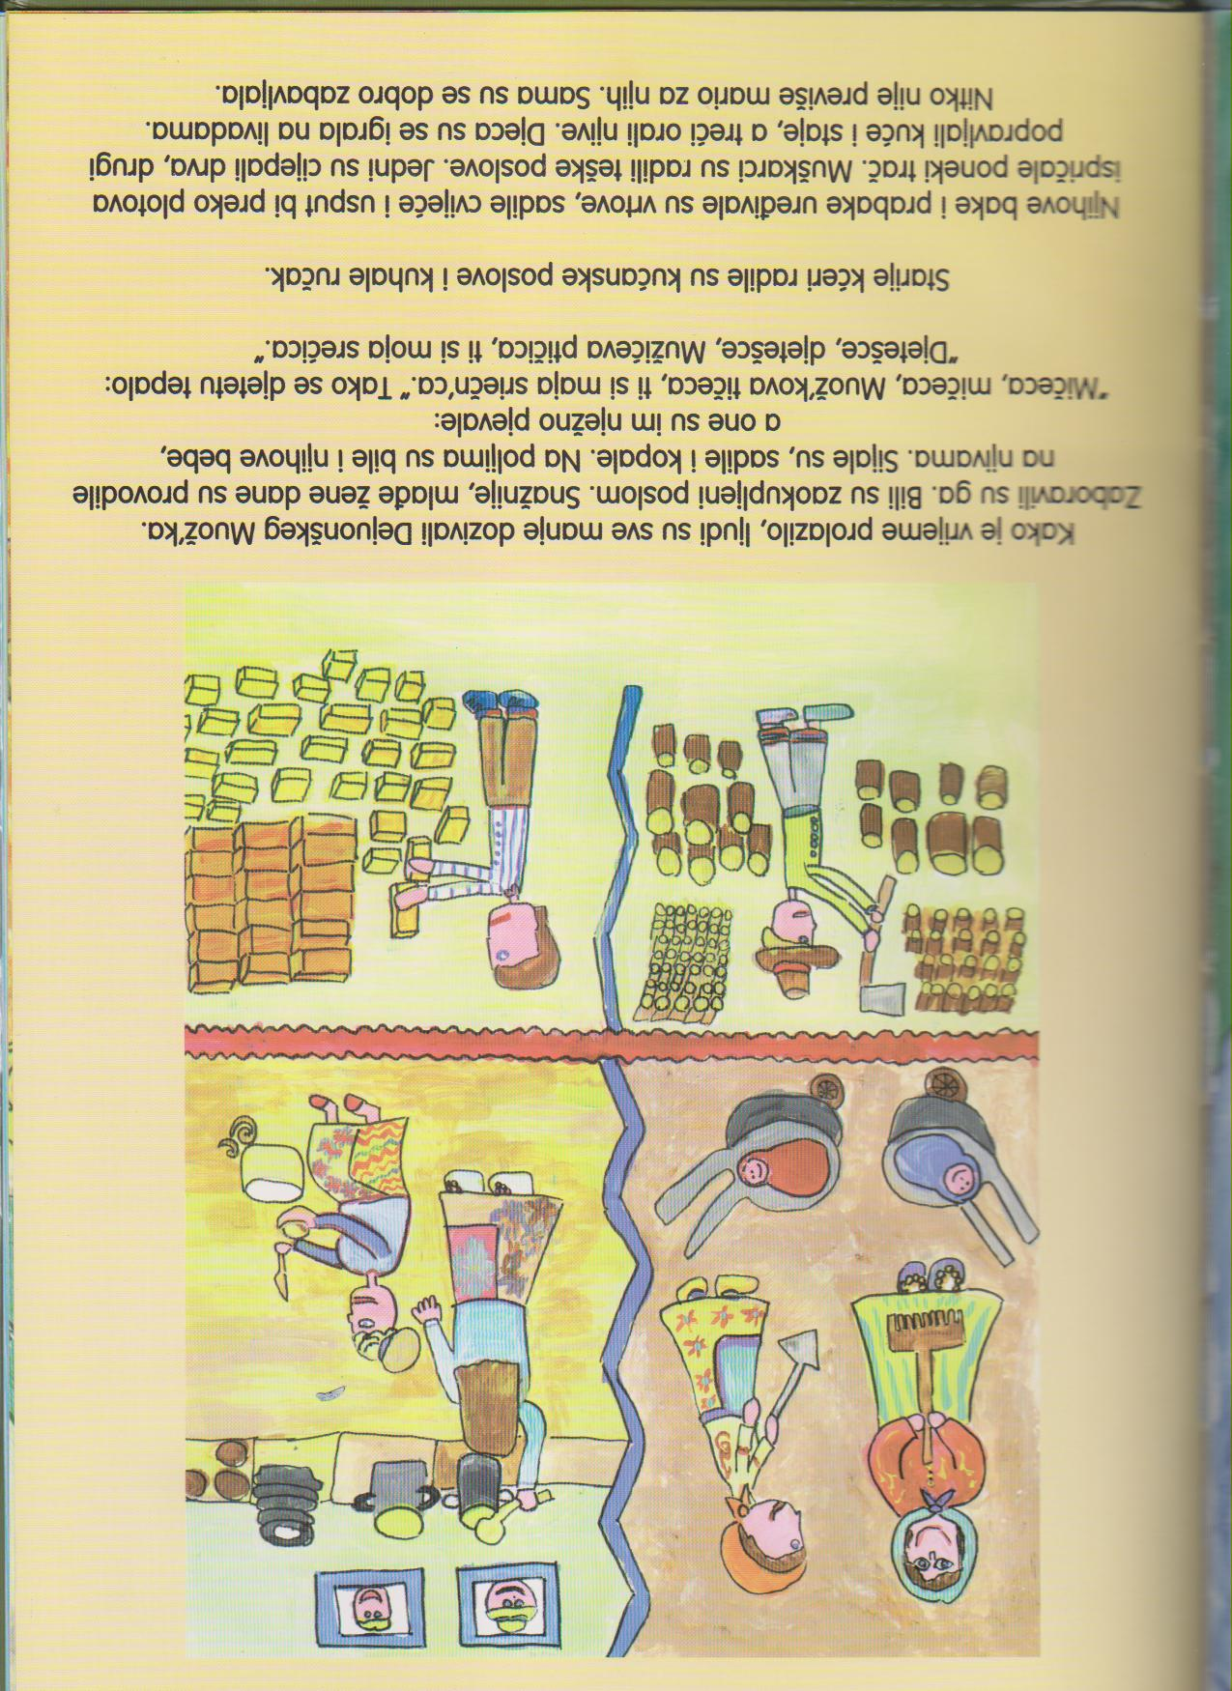

Slide 49
2008.- posebna nagrada
Agata Lučić

Slide 50
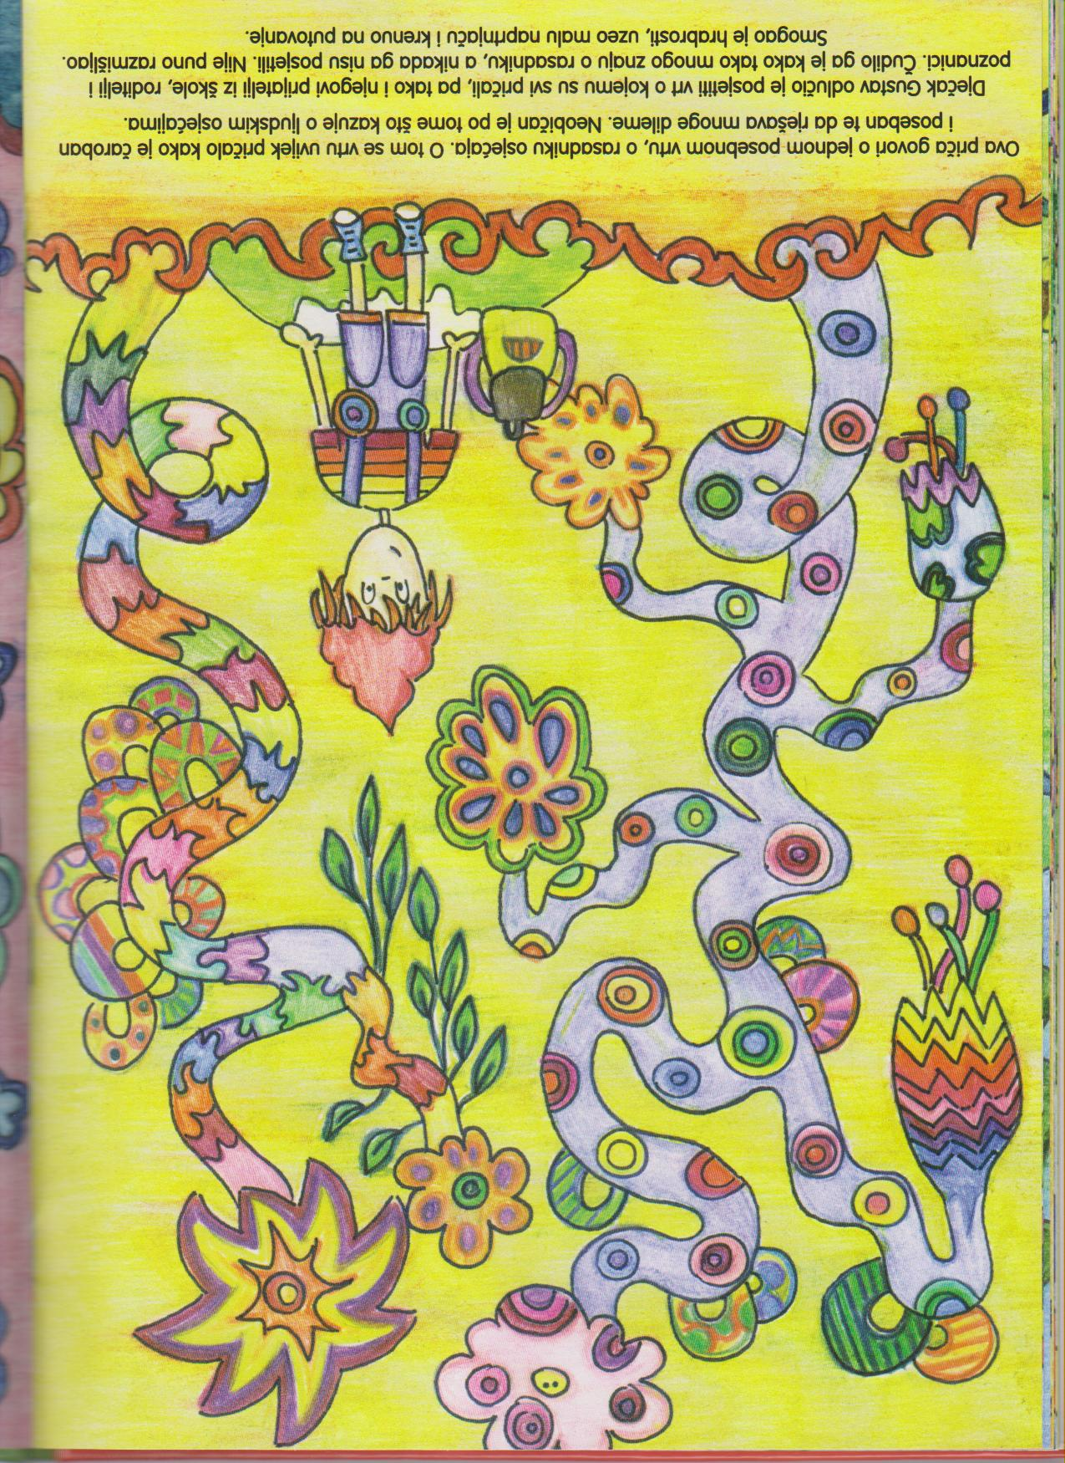

Slide 51
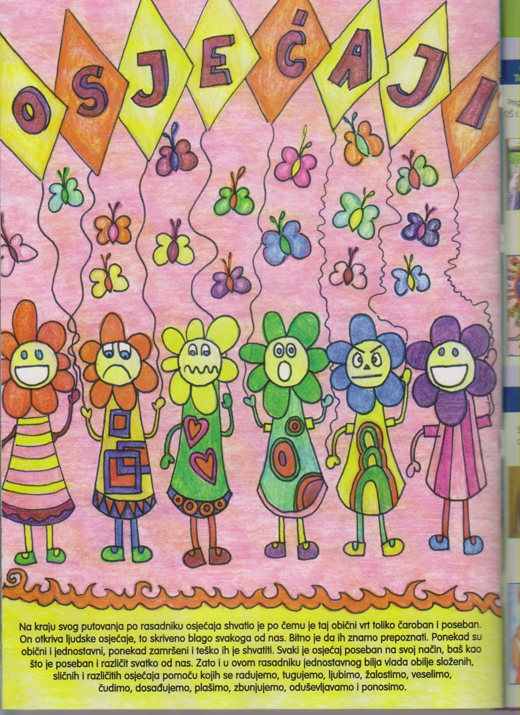

Slide 52
Izložene slikovnice:

Slide 53
Leona Despot: Nestašni leptirić
Katja Klepac: Kuštra kora
Katja Klepac: Nestašno mače
Katja Klepac: Čudnovata bara kornjače Žuži
Dora Jakupak: Proljeće
Dora Jakupak: Halo, halo, ovdje Dora!
Nikolina Štimac: To je moj svijet
Nikolina Štimac: Leptirove čizmice
Karolina Ćuro: Domovina
Mateja Mihelčić: Tajnovita kapljica
Luana Štampar: Leptirovo čudno putovanje
Daria Polić: Pustolovni mačić
Lara Gržanić: Kapljica Dragulj rose
Lea Jakovac: Cvijetnjak ljubavi i ljepote
Lea Jakovac: Čarolija prijateljstva
Lea Jakovac: Brokulada
Ema Andlar: Šareni Čuperak
Mihael Petranović: Pčelac Perica
Katarina Petranović: Zvjezdica
Ema Salopek: Košutica
Petra Sveticki: Umišljena jela
Petra Sveticki: Put u planinu
Marcela Gašparac: Tajna zelenog dijamanta
Lea Ljubičić: Proljetna zabava
Katarina Petranović: Puž na motoru
Sarah Butigan: Tvornica sreće
Sarah Butigan: Prsten prijateljstva
Projekt „Moj zavičaj” - Zavičajna abeceda (učenici 2.r. Osnovne škole Ivana Gorana Kovačića Delnice, šk.g.2013.)

